Slide 1
Назвіть імена знаменитих сучасних кутюр’є.

Slide 2
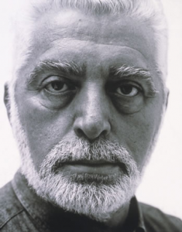
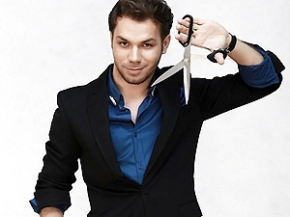
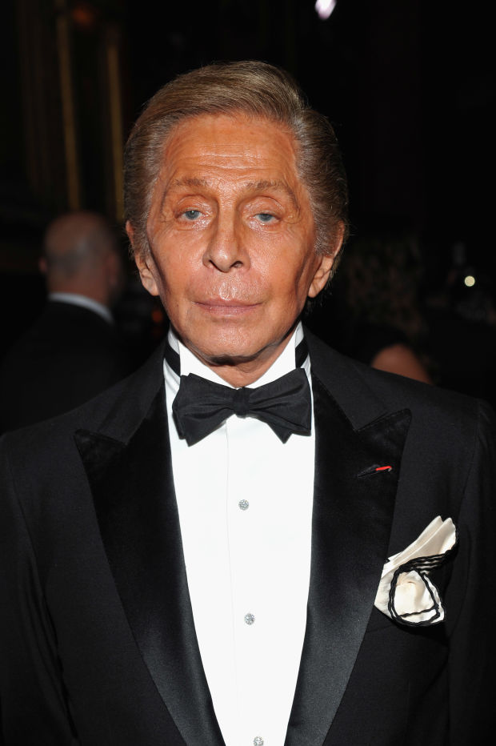
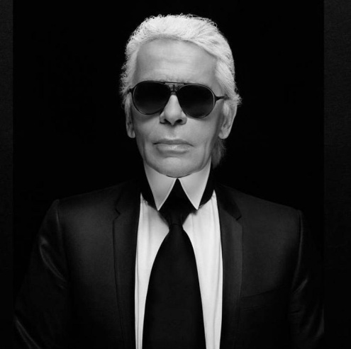
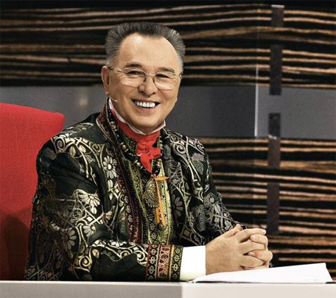
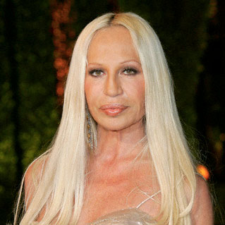
534531.jpg

Slide 3
Назвіть три класичні довжини жіночого плаття

Slide 4
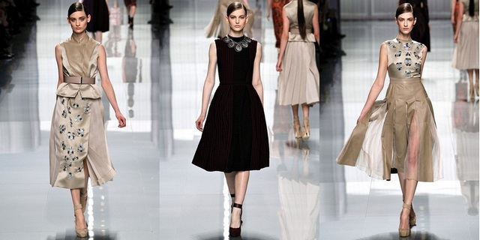
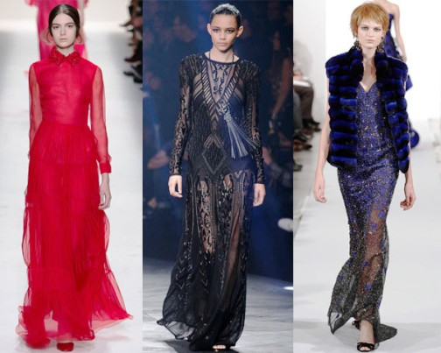

Slide 5
В якій країні в національному чоловічому костюмі присутня спідниця?

Slide 6
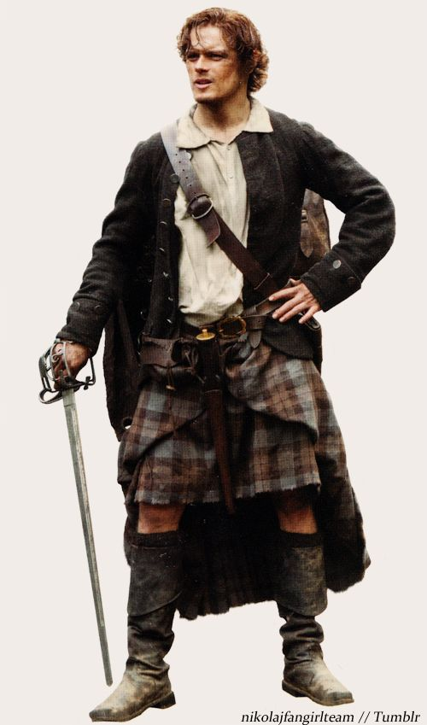

Slide 7
Що таке фіжмах?

Slide 8
